Slide 1
Unidad 1 – Clase 27 Las letras que forman palabras
OBJETIVO DE LA CLASE:
OA 3
Identificar los sonidos que componen las palabras
Lenguaje • 1ro Básico
Profesora Carolina Díaz
Lunes 31 de Mayo del 2021

Slide 2
Normas de grupo

Slide 3
EXPECTATIVAS DE NUESTRA CLASE
Trae tus materiales
Toma apuntes
Resuelve las tareas a tiempo
Comparte lo aprendido
¡Participa!
Plantea tus dudas

Slide 4
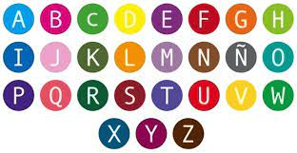
Recordando
¿Qué letras conoces?
1
Mira la siguiente imagen e identifica las letras que conozcas y finalmente escríbelas en tu cuaderno

Slide 5
PRACTICA
Comparte tu conocimiento
Pasos:
1. Nombra 1 de las letras de la imagen que reconociste.
2. Ahora responde ¿Qué palabra comienza con esa letra ?
Letra | Palabra
Letra | Palabra

Slide 6
Practiquemos juntos
Verificación de la comprensión de las palabras
Tomate 6) Volantín
3) Romina 7) Dibujo
Betarraga 8) Carreta
Caminar 9) Zapato
5) Mañana 10) Familia
•

Slide 7
CIERRE
Instrucciones para el dictado:
Anota en tu cuaderno los números del 1 al 7 hacia abajo dejando 2 cuadrados de distancia entre los números.
En silencio, escucha cada palabra y escríbela con letra clara y ordenada en tu cuaderno.
La profesora repetirá 3 veces la palabra que debes escribir.

